Slide 1

Análisis del efecto del uso de videojuegos en el aprendizaje de alumnos jóvenes en materias troncales
Salim Taleb, Nasim A

Slide 2
Estructura del proyecto
1.Portada (1 página)
2.Índice (2 página)
3.Datos generales (1 página)
4.Resumen del proyecto(1 página)
5.Introducción(20 páginas)
5.1 Métodos de aprendizaje(7 páginas)
5.2 Aprendizaje basado en juegos(5 páginas)
5.3 Análisis del estado del arte(7 páginas)
5.4 Propuesta (1 página)
6. Objetivos(1 página)
6.1 Generales
6.2 Específicos
7. Metodología(15 páginas)
7.1 Diseño de investigación (1 página)
7.2 Variable primaria(1 página)
7.3 Participantes (1 páginas)
7.4 Preparación (2 páginas)
7.5 Adaptación del videojuego (3 páginas)
7.6 Intervención (3 páginas)
7.7 Evaluación (2 páginas)
7.8 Análisis de datos (2 páginas)
8. Resultados(10 páginas)
9. Discusión y conclusión (20 páginas)
9.1 Discusión (10 páginas)
9.2 Conclusión (8 páginas)
9.3 Trabajo a futuro (2 páginas)
10. Referencias (3 páginas)
11. Anexo (5 páginas)

Slide 3
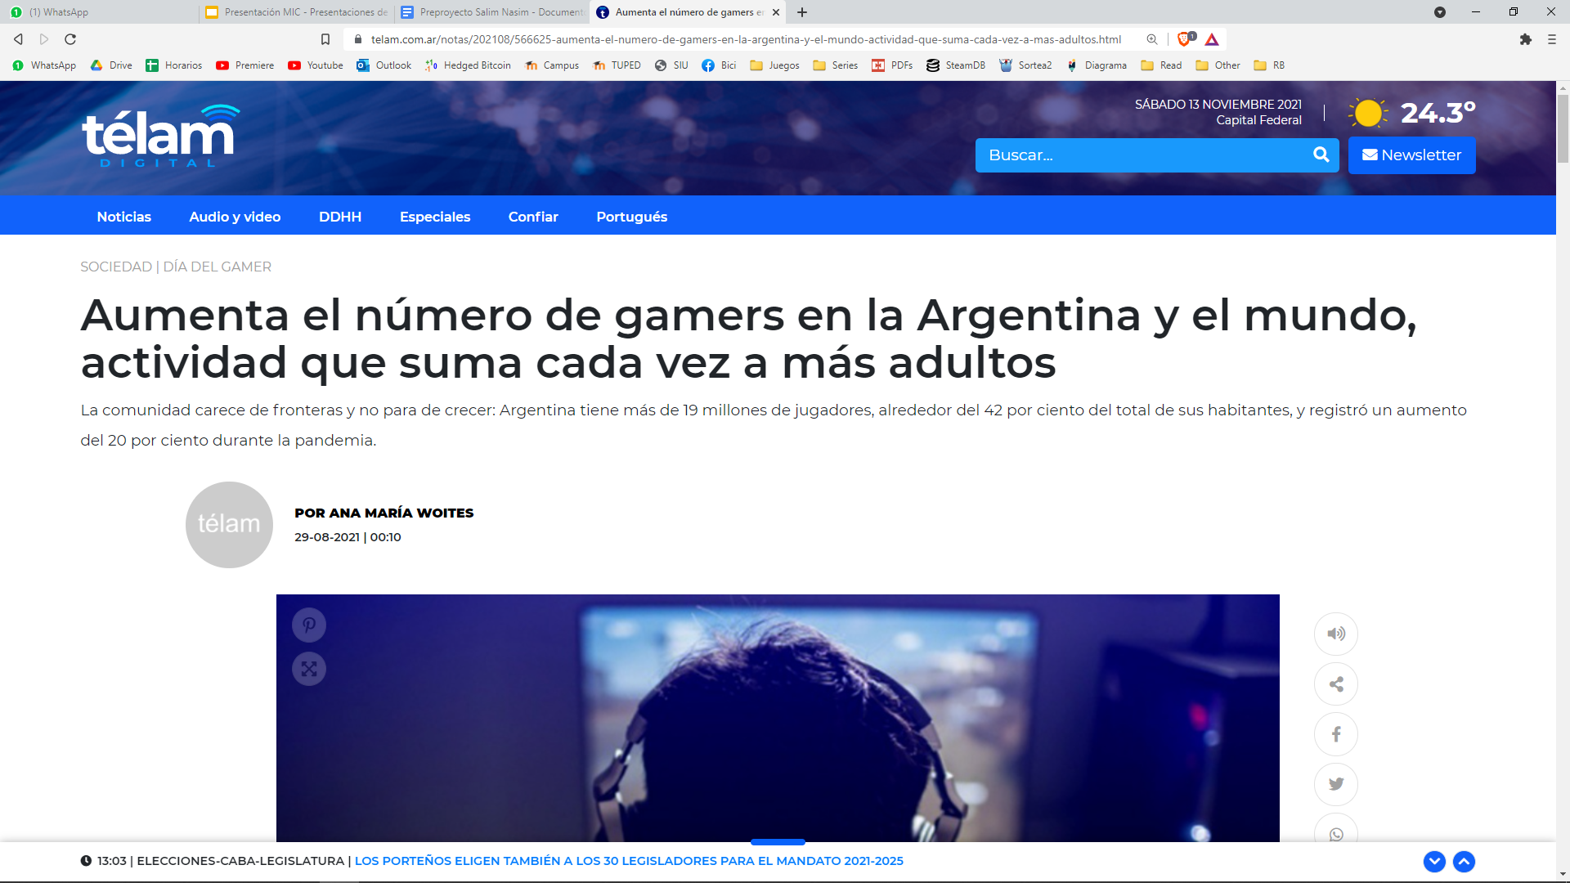


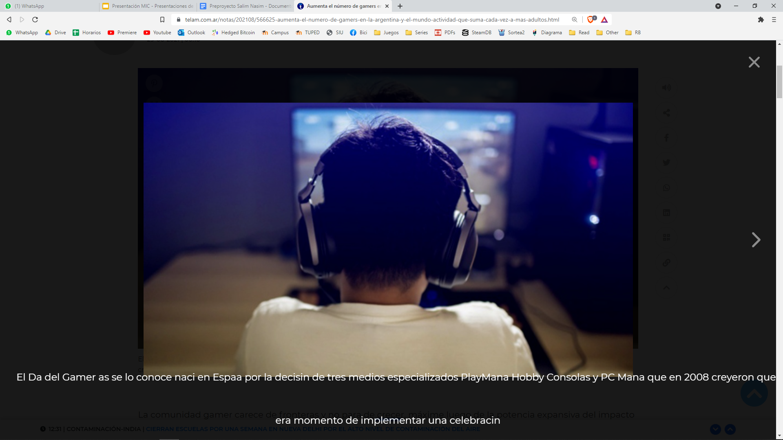
Introducción
Aprendizaje
Notes:
Es innegable la importancia que tiene el aprendizaje en los primeros años de vida, y el gran impacto que tiene a futuro en los niños si desde una edad temprana se les da acceso a una educación de alta calidad. Una manera de lograr una mejor calidad en el aprendizaje para los estudiantes puede ser mediante la utilización de hábitos familiares para ellos , uno de estos hábitos familiares son los videojuegos, el cuál realiza una gran parte de la población, casi el 50%. Esto puede generar un mayor interés en los alumnos y motivarlos durante el aprendizaje lo cuál es un aspecto importante, principalmente, en niños y como consecuencia generando un mejor desempeño académico por su parte. Con esta idea en mente, se ha comenzado a investigar un método de aprendizaje basado en juegos (GBL, del inglés game-based learning), el cual consiste en la utilización de videojuegos para fomentar el aprendizaje en las escuelas.

Slide 4


Introducción
?
>
Motivación
Heterogeneidad de grupos
Temáticas
Notes:
Se analizó el desempeño de estudiantes que recibieron un método de aprendizaje tradicional, sólo GBL y un modelo híbrido entre ambos antes mencionados, se encontró que la mejoría con el uso de GBL depende fuertemente de la estrategia de intervención utilizada, y que se requiere mayor investigación en el efecto sinérgico de GBL y el método tradicional.
se han logrado múltiples resultados académicamente positivos en muchos estudios, como en el estudio sobre aprendizaje de incendios, sobre bullying y nutrición.
Si bien mayoritariamente se detectan impactos positivos, existen casos en donde no se encuentra efecto significativo en el aprendizaje pero sí en otros factores como las actitudes del alumno o motivación para continuar aprendiendo.
La ambigüedad en los resultados puede deberse a la complejidad de las temáticas a enseñar utilizadas en los estudios, las interacciones colaborativas entre los alumnos y a la heterogeneidad de los grupos. Aquí pueden tener impacto distintas variables, como locus de control, experiencia con computadoras, implicaciones culturales, entre otras, que pueden afectar en mayor o menor medida a los resultados y deben ser tenidas en cuenta. Es por esto que es necesario establecer en qué temáticas es factible la utilización de está tecnología y en qué poblaciones, para enfocar adecuadamente el GBL y lograr que este sea compatible con las instituciones educativas y tengan un impacto satisfactorio en el desarrollo de los alumnos.

Slide 5




Introducción
x2
Notes:
En este estudio se propone evaluar el desempeño de los alumnos en 3 materias troncales simples, inglés, matemáticas y lengua, mediante la adaptación de un videojuego diseñado para experiencias de aprendizaje. El experimento consistirá en la comparación entre un método híbrido de aprendizaje, combinando clases teóricas comunes con prácticas mediante GBL, contra el método tradicional. Los resultados se evaluarán mediante exámenes a corto plazo (inmediatamente tras haber recibido las clases) y largo plazo (después del receso inviernal). Adicionalmente, se recopilarán datos acerca del conocimiento inicial de los alumnos mediante las actividades del propio videojuego o mediante entrega de actividades en clase en el caso del grupo de control para poder corregir diferencias en el desempeño académico que puedan existir entre los grupos antes de comenzar la intervención.

Slide 6
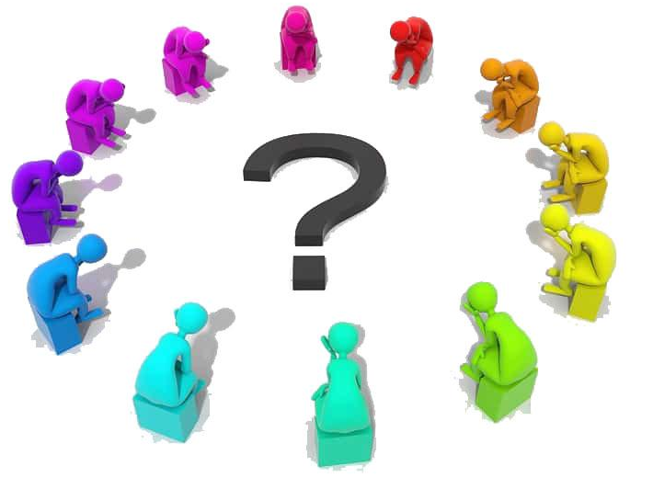
Hipótesis
Notes:
El promedio de notas del grupo híbrido será, al menos, un 10% mayor con respecto al promedio del grupo de control tradicional en cada materia, en el corto y largo plazo.

Slide 7





Objetivos
General Específicos
Notes:
Cuantificar la mejoría en los resultados académicos por el uso de “Prodigy” en el contexto actual.
Adaptar un videojuego de aprendizaje para enfocarlo en las temáticas que se estén aprendiendo en la escuela.
Diseñar las evaluaciones y encuestas.
Realizar las sesiones de aprendizaje y evaluación con ambos sistemas,
Analizar críticamente los resultados de ambos sistemas de aprendizaje para determinar si existen diferencias entre los mismos.

Slide 8
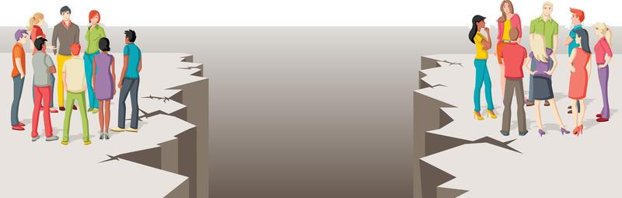

Metodología
Diseño de investigación
Notes:
La investigación es inter-grupo, ya que cada grupo recibirá una sola intervención; comparativa, porque el análisis se logra mediante la comparación del grupo de control y otro experimental; longitudinal, debido a que se realizarán mediciones de desempeño antes, y después, a corto y largo plazo; y aleatorizada por la selección aleatoria de las personas en cada grupo.

Slide 9
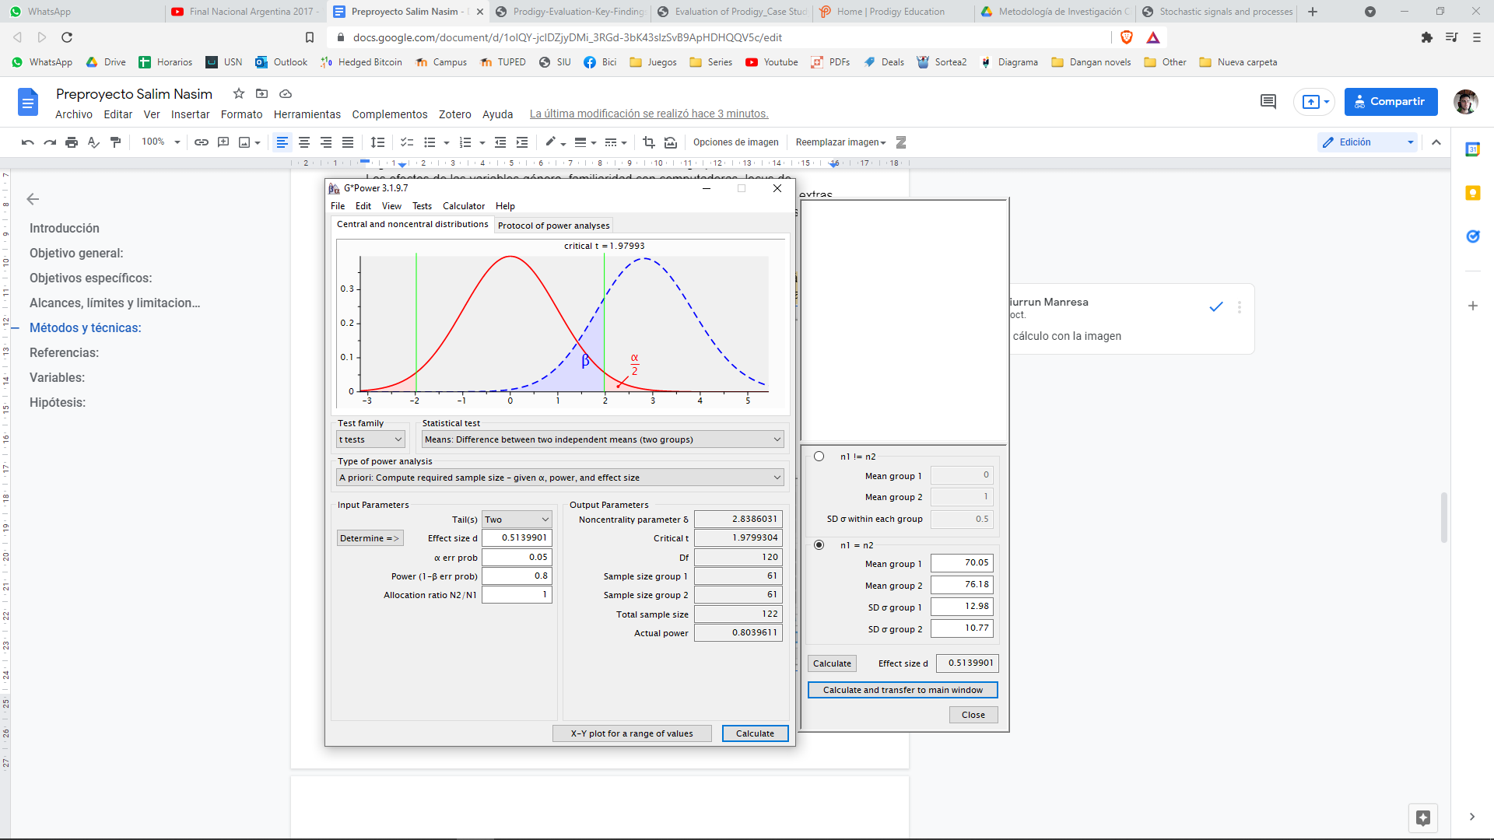
Metodología
Cálculo de muestra
Notes:
Teniendo como referencia un estudio similar de Chuang and Chen de 2007 donde se obtuvo aproximadamente una media de 70 y desvío de 13 para el grupo de control, y 76 y 11 para el grupo que recibió la intervención. Se realizó un cálculo de muestra con un error α de 0,05 y un poder estadístico de 0,8 dando como resultado un tamaño de muestra de 61 personas para ambos grupos.

Slide 10
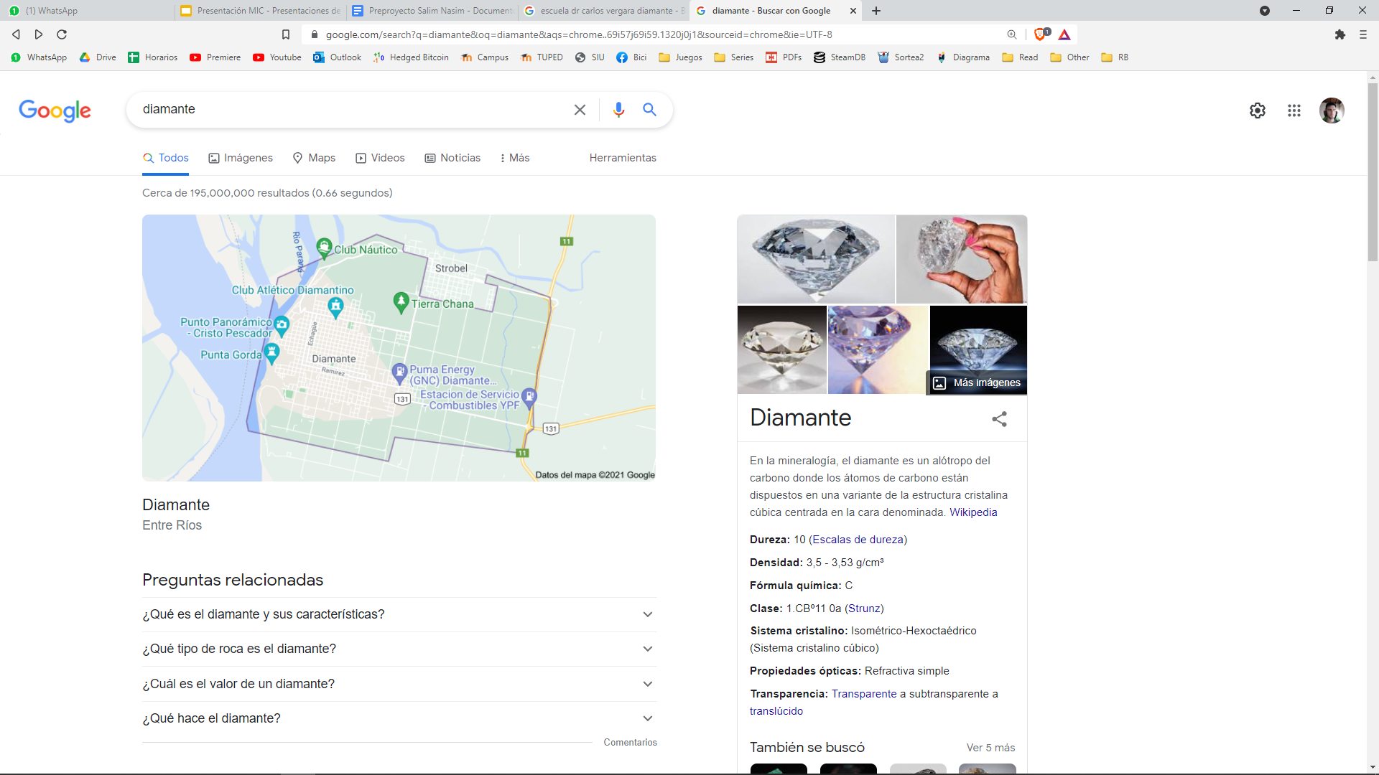
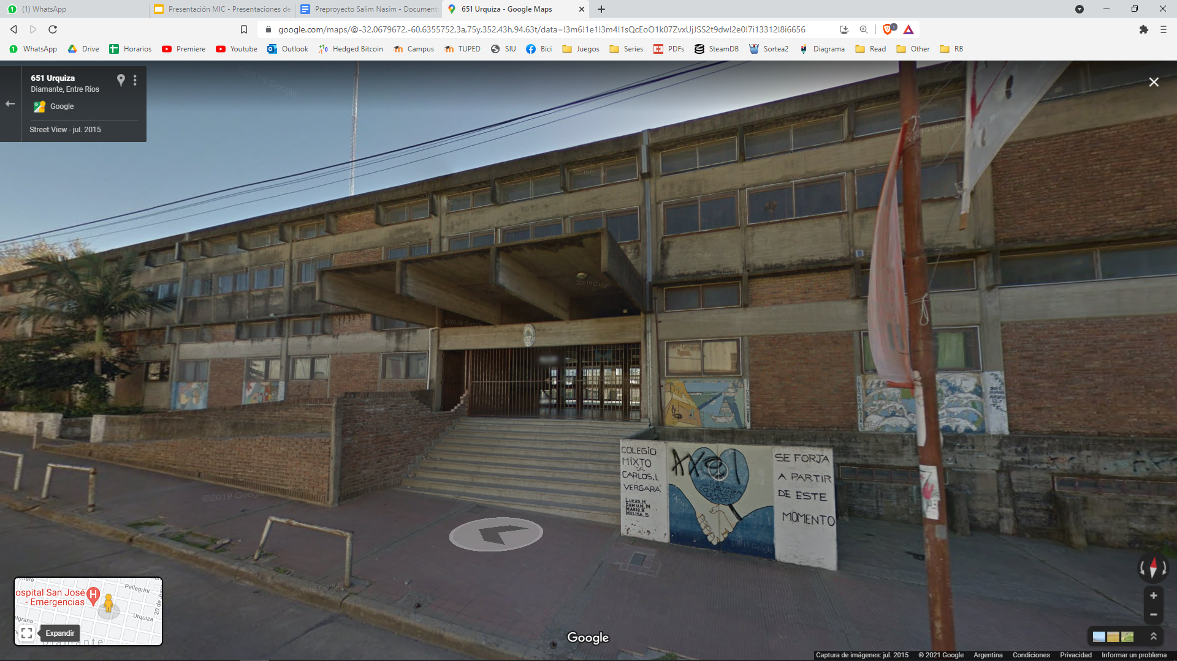
Metodología
Participantes
Notes:
La selección de grupos de alumnos se hará en los primer año de la escuela secundaria nº7 “Dr. Carlos Lorenzo Vergara” de Diamante, ya que cuenta con un número de alumnos suficiente en en el mismo año, y más allá de alto requerimiento tecnológico, cuenta con recursos como para dividir a los alumnos en 3 turnos distintos para realizar la intervención GBL. Por lo que los participantes constarán de alumnos que vivan en Diamante y cercanías.

Slide 11
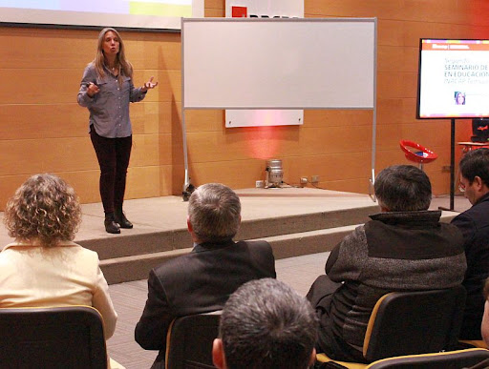
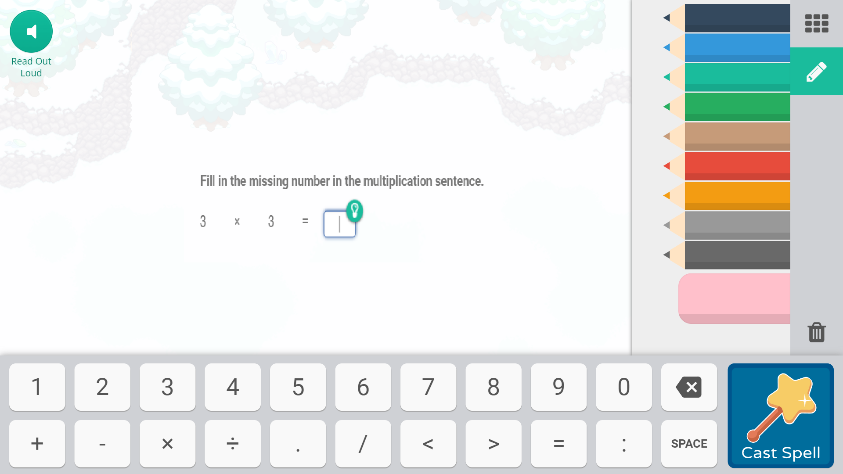
Metodología
Preparación y adaptación del videojuego
Notes:
Se requerirá una reunión con el/los docentes que llevarán a cabo el módulo de enseñanza práctica con GBL, dónde se discutirán las temáticas y preguntas que estarán en el banco de preguntas, además de darles la información necesaria para comprender el funcionamiento del juego.
Se utilizará como base del videojuego al ya desarrollado “Prodigy”, el cual se ve en la imagen en pantalla, un juego para el aprendizaje de matemáticas en inglés, el mismo será traducido al español y las preguntas serán adaptadas según la materia y la temática para el cual va a ser usado.

Slide 12
Metodología
Intervención
Clases teóricas
Clases prácticas
0
?
?
GBL
Grupo control
Grupo intervención
Notes:
La intervención con el grupo de aprendizaje híbrido consistirá en reemplazar los horarios destinados a actividades prácticas en sus lecciones semanales con un módulo de actividades utilizando el videojuego durante 1 mes, manteniendo las horas de teoría entre ambos grupos. Debido a las disponibilidades tecnológicas se dividirá el grupo de intervención en 3 turnos, respetando sus horarios de clase. Para evaluar el conocimiento inicial se utilizará información de las primeras preguntas que serán respondidas dentro del videojuego, y en el grupo de control las actividades prácticas que estos entreguen. Los estudiantes del grupo de aprendizaje híbrido también podrán acceder al videojuego desde su casa si así lo desean para continuar con su aprendizaje, luego este dato será consultado en las encuestas.

Slide 13


Metodología
Evaluación
Género
Familiaridad
Afinidad
Turno
Horas extra
Motivación
Confianza
Años
Notes:
Además de la evaluación formal para evaluar el aprendizaje del alumno, que será confeccionada por su docente pero corregida por otro externo para evitar sesgos, se realizará una encuesta adicional, en la cual se recopilarán los datos de variables que puedan tener un efecto en el desempeño académico, género (F,M,X), familiaridad con computadoras (nula, media, alta), afinidad hacia los videojuegos (no me gustan, indiferente, me gustan), turno al cual asistieron(1,2,3), horas extras de aprendizaje (cantidad de horas), motivación a continuar aprendiendo sobre la materia y clases (nula, media, alta), confianza para continuar aprendiendo sobre la materia (nula, media, alta) y años recursados.

Slide 14


Análisis de datos
Efectos de variables de confusión
Análisis ANCOVA mediante SPSS
Notes:
Los efectos de las variables género, familiaridad con computadoras, afinidad hacia los videojuegos, docente, horas extras de aprendizaje, etc, serán corregidos mediante un posterior control estadístico tras recopilar los datos mediante las encuestas.
Se utilizará, mediante el software SPSS, un análisis de la covarianza (ANCOVA) para examinar los efectos de la intervención en los grupos (control e intervención) y las materias (lengua,matemáticas,inglés) sobre las puntuaciones de la evaluación final. La mayoría de las variables recopiladas en las encuestas deberán ser convertidas a una escala numérica pertinente para poder ser utilizadas como variables moderadoras y su puntaje en la evaluación inicial será usado como covariable, para el caso de género y turno se realizarán análisis de subgrupos.

Slide 15
Resultados esperados
>
Notes:
Se esperaría obtener una mejoría del promedio de las notas del grupo que recibió la intervención de al menos un 10% con respecto al grupo de control independientemente de la materia. Esto demostraría la eficacia de este método híbirod en el aprendizaje de los alumnos y su potencial evaluación en escuelas a una mayor escala en la provincia o el país.
En caso contrario, que no se encuentra una mejoría sustancial puede deberse al efecto de alguna de las variables de confusión que no se han tenido en cuenta y requeriría de una investigación más profunda.

Slide 16
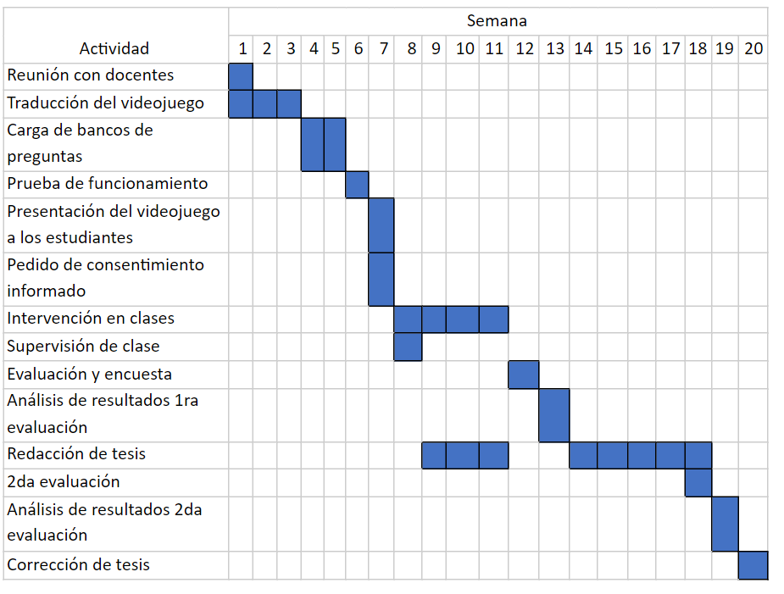
Cronograma de la tesis

Slide 17
Gracias por su atención
Nasim Salim: nasimtaleb@hotmail.com

